Slide 1
DAN SIGURNIJEG INTERNETA

Slide 2
NASILJE PUTEM INTERNETA!!
u svijetu poznato kao cyberbullying, opći je pojam za svaku komunikacijsku aktivnost cyber tehnologijom koja se može smatrati štetnom kako za pojedinca, tako i za opće dobro.
tim oblikom nasilja obuhvaćene su situacije kad je dijete ili neka osoba izložena napadu drugog djeteta, osobe ili grupe djece, putem interneta ili mobilnog telefona

Slide 3
CYBERBULLING
postoje dvije vrste nasilja preko interneta: izravan napad i napad preko posrednika.
izravan napad događa se kad internetski zlostavljač: -šalje uznemirujuće poruke mobitelom, e-mailom ili na chatu -ukrade ili promijeni lozinku za e-mail ili nadimak na chatu -objavljuje privatne podatke i neistine na facebooku, google, na chatu, blogu ili internetskoj stranici

Slide 4
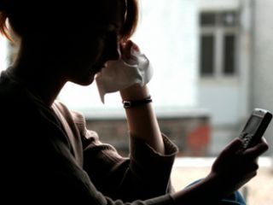
-šalje uznemirujuće slike putem e-maila ili MMS poruka na mobitelu -postavlja internetske ankete o žrtvi -šalje viruse na e-mail ili mobitel -šalje pornografiju i neželjenu poštu na e-mail ili mobitel -lažno se predstavlja kao druga osoba

Slide 5
POSLJEDICE
PADANJE U DEPRESIJU
SAMOUBOJSTVO
NASILJE NAD SAMIM SOBOM

Slide 6
ŠTO UČINITI AKO SI ŽRTVA CYBERBULLINGA?
prijaviti policiji
razgovarati s roditeljima
razgovarati sa nekim stručnjakom
reći svoje probleme osobi kojoj vjerujete

Slide 7
NASLILNICI PREKO INTERNETA!
djeca koja u realitetu nemaju odnos ispunjen ljubavlju s brižnim odraslima i zdrave odnose s vršnjacima vjerojatnije će biti kako počinitelji, tako i žrtve u virtualnom prostoru
najveći rizik izražen je kod djece koja su u skupini pojačanih rizika za ostale probleme u ponašanju, osobito kod tzv. dežurnih krivaca

Slide 8
veća je mogućnost da će dijete koje se ne osjeća dijelom zajednice tražiti neku drugu (pa i online) zajednicu koja može iskoristiti njegovu usamljenost, osjećaj manje vrijednosti, smanjeno samopoštovanje i samopouzdanje.
pomaganje djeci da se osjećaju povezanima i voljenima u domu, školi i među vršnjacima dobiva još više na važnosti ako znamo da ih izostanak povezanosti i brige čini rizičnim i za cyberbullying

Slide 9
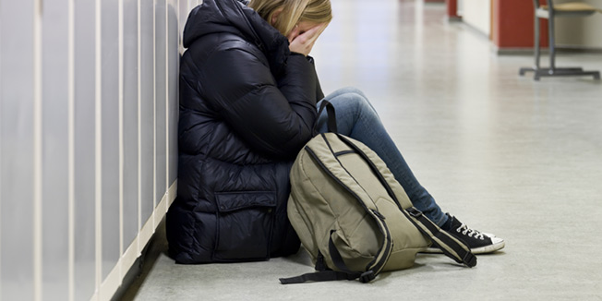
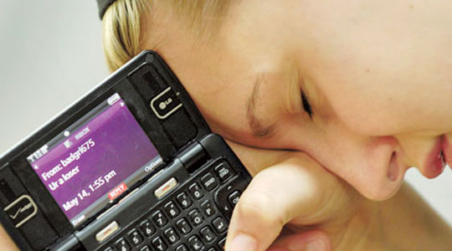
CYBERBULLING-ŽRTVE

Slide 10
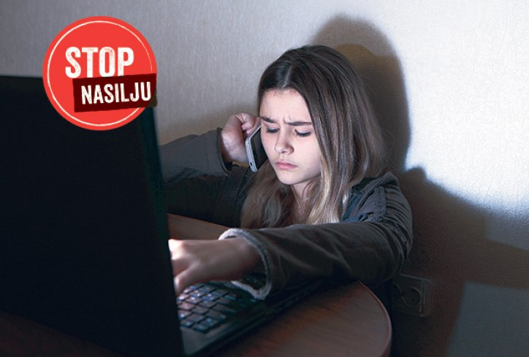
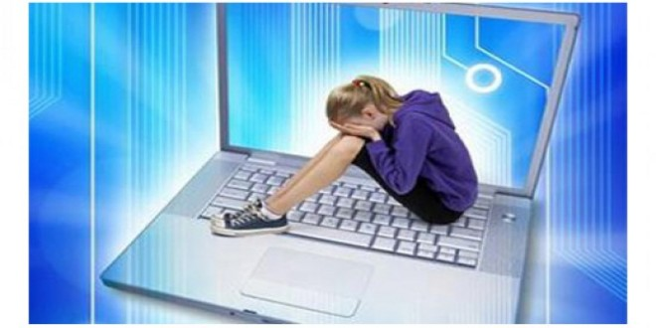

Slide 11
LITERATURA
https://www.google.hr/search?q=nasilje+putem+interneta&espv=2&biw=1600&bih=794&source=lnms&tbm=isch&sa=X&ved=0ahUKEwjc8-u63vHRAhVGcRQKHV86A5kQ_AUIBigB#tbm=isch&q=nasilje+putem+interneta+%C5%BErtve&imgrc=Hio5MbHPsJYnQM:
https://www.google.hr/webhp?sourceid=chrome-instant&ion=1&espv=2&ie=UTF-8#q=nasilje+putem+interneta
https://www.google.hr/webhp?sourceid=chrome-instant&ion=1&espv=2&ie=UTF-8#q=cyberbullying+slike

Slide 12
IZRADILA
MELANI MACAN, 6.a

